Slide 1
EEM 491-01 Bitirme Projesi I: Otomatik Yoğurt Makinesi Tasarımı
Proje Danışmanı: Prof. Dr. Alper URAZ
Hazırlayan : Remziye Pelin TOSUN

Slide 2
Projenin Amacı
Uygun sıcaklık ölçüm tekniğini kullanarak
mikrodenetleç tabanlı sistem ile yoğurt
yapımını gerçekleştirmek.

Slide 3
Yapılacak İş ve İşlemler
İstenilen sıcaklığı sağlamak için Var Yok(on-off),Oransal(P),Tümlevsel(I) ve Türevsel(D) denetim eğlemlerinden (P,PI,PD,PID) uygulanabilecekleri seçilmeli ve bunlar gerçekleştirilmelidir.
Yoğurt yapım süresi tamamlandığında otomatik olarak devre kesilmelidir.

Slide 4
1. Yarıyıl Hedefleri
Sıcaklık ölçüm teknikleri ve yoğurt yapımının araştırılması
Yoğurt iç kabı ve yalıtılmış dış kabı tasarımının gerçekleştirilmesi
Mikrodenetleç tabanlı sıcaklık ölçümünün ve LCD’de gösterilmesi

Slide 5
Yoğurt Nasıl Yapılır?
Sütün pastörize edilmesi gerekir.
Yoğurt mayası 43°C-45°C’ de aktifleşir.
Mayalanma tamamlanana kadar 6-12 saat bekletilir.

Slide 6
Fermantaston
Bir maddenin bakteriler, mantarlar ve diğer organizmalar aracılığı ile genelde ısı vererek ve köpürerek kimyasal olarak çürümesi olayıdır.
Glikozun Fermantasyonu
Alkol fermantasyonu
Laktik asit fermantasyonu
Amino Asit Fermantasyonu

Slide 7
Sıcaklık Ölçümünün Blok Şeması
Yoğurt Kabı
Isıtıcı
Sıcaklık Algılayıcı
Mikrodenetleç
Gösterge

Slide 8
Sıcaklık Ölçüm Teknikleri
Bimetal termometre kullanarak,
Isıl çift (Termokupl) elemanları ile,
Işınım metodu ile,
Yarı iletken ve entegre sıcaklık algılayıcı ile,
Sıcaklık ölçmek.

Slide 9
Sıcaklık Algılayıcı
En çok kullanılan sıcaklık algılayıcılar:
Isıl çiftler (termokupl)
Termistörler (NTC /negative temprature coefficient-PTC /positive temperature coefficient.)
Entegre devre sıcaklık algılayıcı

Slide 10
ENTEGRE DEVRE SICAKLIK ALGILAYICI
Yarı iletken entegre devrelerin gelişmesi ile tüm devre sıcaklık algılayıcıları ortaya çıkmıştır.
Sıcaklığa bağlı gerilim üretenler

Slide 11
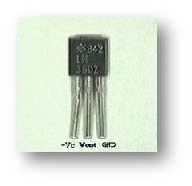
LM -35 SICAKLIK ALGILAYICI
LM35 ( Celcius ), sıcaklığa bağlı gerilim üreten algılayıcıdır.
LM35 sıcaklık algılayıcısı besleme gerilimi minimum 4V maksimum 30V da , sıcaklık derecesi olarak -55ºC ile +150ºC arasında çalışmakta ,çıkış değeri 10mV/ºC , (+/-) 1, 0.5 ºC doğrulukta ölçüm yapmaktadır.

Slide 12
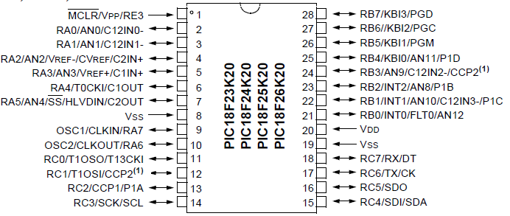
PIC 18F452
MCLR(Master Clear) Pini: Pic’in içerisindeki programı resetlemek içindir.
OSC1,OSC2 Pinleri: Bu pinler pic için gerekli osilatör kaynaklarının giriş pinleridir.
VDD VSS Pinleri: Besleme ve toprak bacaklarıdır.
RA,B,C,D,E Pinleri: Her bir Port’u temsil eder. Her bir portun belirli sayılarda pinleri mevcuttur.

Slide 13
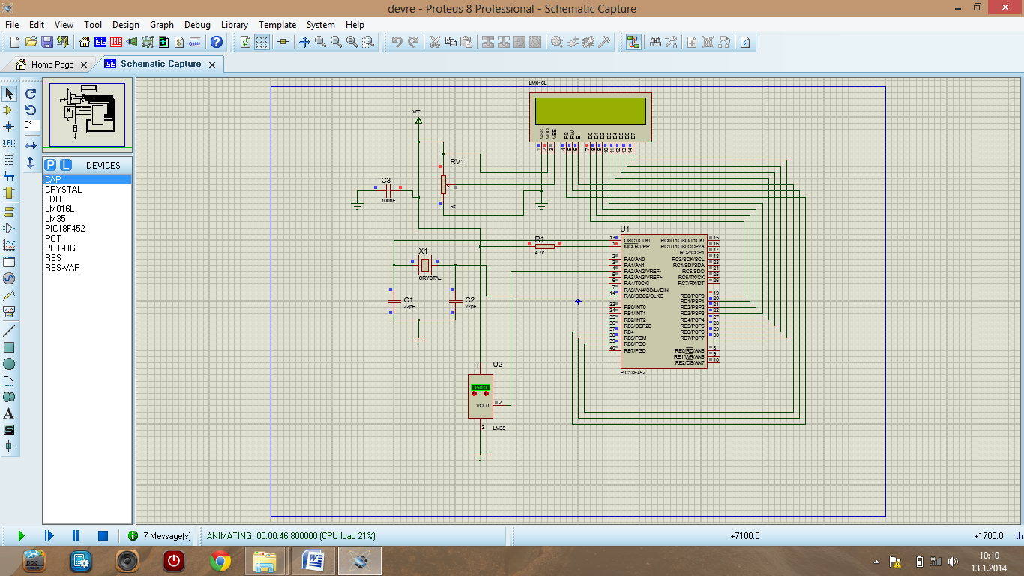
Devremizin Proteus Çizimi

Slide 14
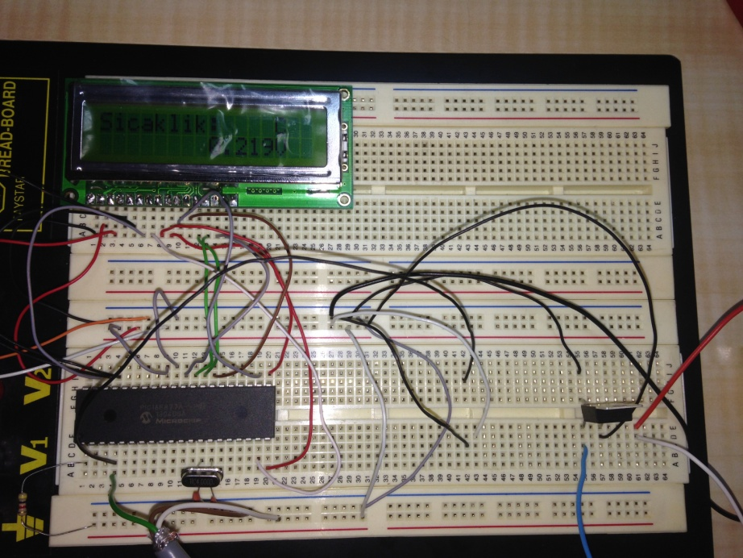
Devremizin Board Kurulumu

Slide 15
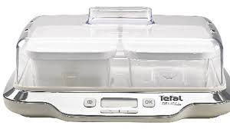
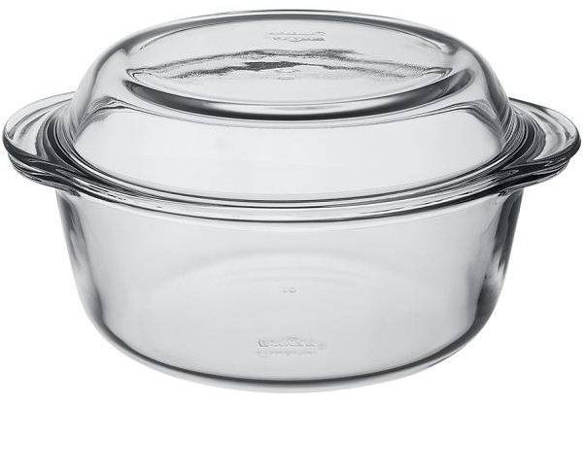
Kap Tasarımı

Slide 16
Kaynakça
http://www.tgdf.org.tr/turkce/index.php?option=com_content&view=article&id=52&Itemid=68
http://tr.wikipedia.org/wiki/Fermantasyon
http://www.biltek.tubitak.gov.tr/merak_ettikleriniz/index.php?kategori_id=1&soru_id=4077
http://www.robotiksistem.com/sensor_cesitleri_sicaklik_sensorleri.html
http://www.alldatasheet.com/view.jsp?Searchword=Lm35%20datasheet

